Slide 1
基于微信小程序的
疫情智能问答助手
Intelligent question answering assistant based on WeChat applet
WinTop团队
答辩人：吴永庆

Slide 2
01
立项依据及关键问题
02
功能与技术路线
CONTENTS
目录
03
研发及推广计划
04
预期成果
05
团队概况

Slide 3
01
立项依据及关键问题
现状分析
研究目的与意义
关键问题

Slide 4
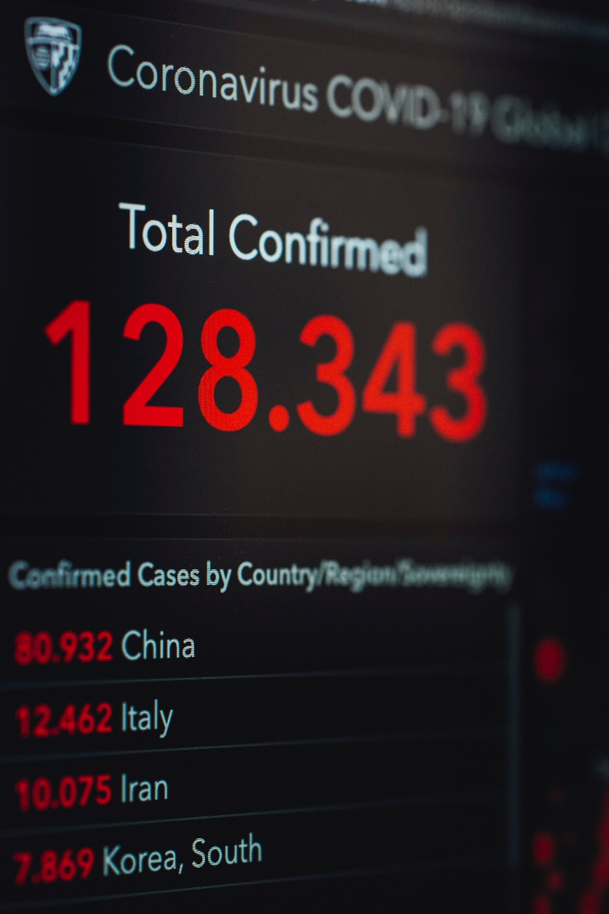
现状分析
突如其来的新型冠状病毒（COVID-19）爆发，影响着全球大部分人的工作和生活的节奏。对人们的生活及生命安全造成了非常大的威胁。世界死亡人数不断攀升，感染人数数以万计。
人们需要通过非常便捷的方式获取到权威的疫情相关知识，需要对新闻真实性进行甄别。

Slide 5
研究目的与意义
目的
意义
提供解析用户对话中对疫情实时数据的问答需求，以及防疫知识问答服务等。
1
2
通过对惠民惠企政策信息的收集与处理，通过人机对话式问答的方式，对用户提出的政策疑问快速、准确地定位相关政策内容返回给用户。
3
为用户智能分析新闻真假，对虚假信息进行早期检测并及时阻断其传播。
4
通过更简便的方式让用户更快的活动答复、信息。

Slide 6
研究目的与意义
目的
意义
为用户了解自身地区以及全球的疫情传播情况，为自身出行安全提供数据考量。
1
2
为用户提供疫情科普知识，提供防范疫情的方法措施，将疫情防护信息有效落实到用户个体。
3
为用户辟谣虚假疫情新闻，消除谣言，避免公众恐慌心理的滋生蔓延。

Slide 7
关键问题
自动收集国内外确诊、疑似病例数据。
1
2
自动甄别疫情新闻的准确性
关键问题
存储热点问题，避免重复搜索，并前置分享给待提问用户
4
3
助手提取问题关键，并反馈精准回答给用户

Slide 8
02
功能与技术路线

Slide 9
功能实现
①完善问题理解、内容搜索、答案提取等多个环节，使用户能更准确的得到相应的解决方法和相关信息。
②实时更新疫情信息，包括感染人数、医疗研究进展、防范措施、疫情科普等。用户可以通过城市定位来了解疫情信息。
智能疫情问答
实时信息推送
④对虚假信息进行检测并提醒用户，通过爬虫等方法获取真实准确的疫情相关新闻，实现对疫情信息的真伪识别。
防疫知识指南
信息真伪检测
③为用户提供正确的防疫方法，提供日常预防规范辅助用户防控疫情。

Slide 10
技术路线
01
02
03
操作系统
支持运行环境
开发环境
Windows 7、Windows 8、Windows10及以上版本
利用视图层（View）与逻辑层（app）框架让数据保持同步，采用PHP+MySQL的Laravel框架实现。
IOS系统
安卓系统

Slide 11
小程序原型设计
构思疫情智能问答助手基本框架，通过Axure设计小程序原型，梳理小程序功能模块，规划各个功能区，为提高用户体验做准备。
问答式检索系统
根据以自然语言方式提交的用户进行查询，在问题理解模块中进行问题分析，将问题分类并进行关键词提取和关键词拓展，实行FAQ库模块检索模式进行处理，通过信息检索、信息处理、答案抽取模块进行最佳答案的抽取准备，最终返回给用户进行解答。

Slide 12
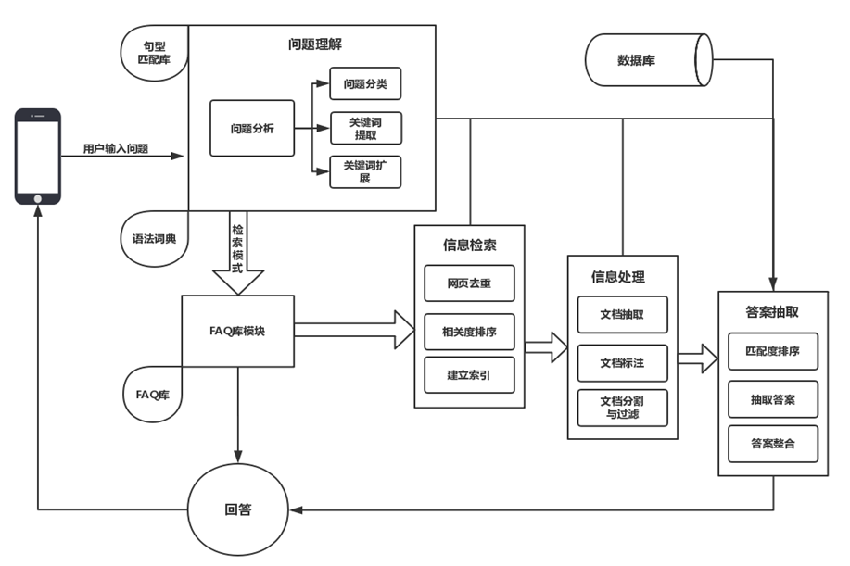
检索系统

Slide 13
03
研发及推广计划
研发计划
推广计划
可行性分析

Slide 14
研发计划
1
数据收集
2
谣言识别及问答系统
4
用户体验调研
3
小程序系统测试与优化
。
根

Slide 15
推广计划
线上推广
线下推广
①群分享，
②小程序选词优化：
③平台推广：
①利用文案海报等，
②扫码场景化：。

Slide 16
可行性分析
社会需求分析：
由于疫情的肆虐，对人们的生活、企业的发展、国家的稳定有着极大的影响。
由此可见，控制疫情的传播、提升人们对新冠病毒的认识、加强防疫措施是非常有必要的。而我们团队的开发的“基于疫情的智能问答助手”能够及时的为人们提供关于疫情的最新消息，回答关于疫情的基本知识，帮助减少疫情的传播，所以这样的智能助手的研发是非常有必要的。

Slide 17
可行性分析
程序功能性：
疫情智能问答助手功能简洁，具有良好的用户体验，能够快速的融入信息网络，信息经过筛选提取，传递给用户，能够保证群众对疫情信息的正确认知。同时，对疫情信息进行更新推送，能让用户在第一时间得知疫情最新情况，这是人们在疫情期间最为关心的信息。
智能问答助手在使用体验上与便捷、简单、去冗存精、真实可靠的特点相统一，使用户在使用过程中能够达到最佳的效果。
与app对比优势分析：
小程序从其本身特点出发，具有占用内存小的优势。作为现在无论男女老少，甚至外国人也在使用的通讯软件，微信的普遍性使小程序能够得到充分的被启用可能性。在用户使用过程中，可以通过微信聊天界面的下拉菜单一键进入小程序，达到用户快速便捷使用的目的。

Slide 18
04
预期成果

Slide 19
预期标志性成果
项目框架的搭建
项目主要功能实现
软件的优化、泛用性提高

Slide 20
05
团队概况

Slide 21
团队分工
姓名 | 角色 | 分工
隆兴 | 组长 | ①规划项目进程 ②组织会议、分配任务 ③参与文档拟写
吴永庆 | 组员 | ①负责项目过程的管理
郑奥 | 组员 | ①负责前端的开发
李博清 | 组员 | ①负责项目框架的搭建
雷予涵 | 组员 | ①负责后端开发

Slide 22
感
谢
聆
听
THANKS
答辩人：吴永庆

